Slide 1
Pygame--joystick
林照陽 lcy570225@gmail.com

Slide 2
pygame.joystick
與遊戲杆、遊戲手柄、追蹤球進行互動的 pygame 模組。

Slide 3
pygame.joystick.函式
pygame.joystick.init() — 初始化 joystick 模組
pygame.joystick.quit() — 解除安裝 joystick 模組
pygame.joystick.get_init() — 如果 joystick 模組已經初始化，返回 True
pygame.joystick.get_count() — 臨時設定某些組合鍵為被按下狀態

Slide 4
pygame.joystick.Class
pygame.joystick.Joystick — 新建一個 Joystick 物件
joystick 模組用來管理電腦上游戲杆類的裝置。遊戲杆類的裝置包括追蹤球和遊戲手柄。
這個模組允許使用多個按鈕和“帽鍵”。計算機可同時管理多個遊戲杆類裝置。

Slide 5
pygame.joystick.Class.方法
pygame.joystick.Joystick.init() — 初始化
pygame.joystick.Joystick.quit() — 解除安裝Joystick
pygame.joystick.Joystick.get_init() — 檢查Joystick是否初始化
pygame.joystick.Joystick.get_id() — 獲得Joystick ID
pygame.joystick.Joystick.get_name() — 獲得 Joystick 系統名稱

Slide 6
pygame.joystick.Class.方法
pygame.joystick.Joystick.get_numaxes() — 獲得 Joystick 操縱軸的數量
pygame.joystick.Joystick.get_axis() — 獲得操縱軸的當前座標
pygame.joystick.Joystick.get_numballs() — 獲得 Joystick 上追蹤球的數量
pygame.joystick.Joystick.get_ball() — 獲得追蹤球的相對位置

Slide 7
pygame.joystick.Class.方法
pygame.joystick.Joystick.get_numbuttons() — 獲得 Joystick 上按鈕的數量
pygame.joystick.Joystick.get_button() — 獲得當前按鈕狀態
pygame.joystick.Joystick.get_numhats() — 獲得 Joystick 上帽鍵的數量
pygame.joystick.Joystick.get_hat() — 獲得帽鍵的位置

Slide 8
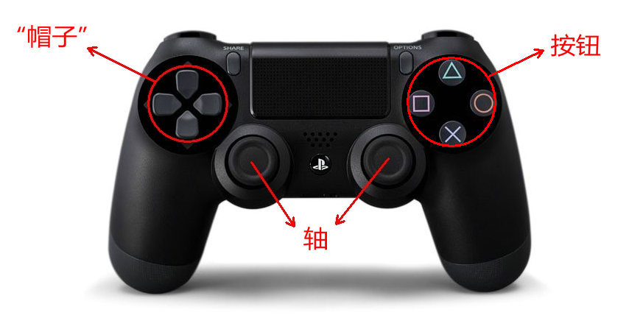
Joystick

